Slide 1
计算机组成与体系结构
第五章 控制器
2020/6/29
《计算机组成与体系结构》 安徽大学出版社
1

Slide 2
目录
2
5.1 控制器的功能和基本结构
5.2 时序系统与控制方式
5.3 微程序控制
5.4 硬布线控制
5.5 典型微处理器
本章习题
2020/6/29

Slide 3

3
在冯•诺依曼体系的计算机中，包含运算器、控制器、存储器、输入设备和输出设备等五大部件。
这些部件是怎么协调一致来进行工作的呢？比如运算器运算的时候，怎么确保一定会有数据送过来呢？
2020/6/29

Slide 4


4
控制器是计算机的核心部件，计算机的所有硬件都是在控制器的控制下，完成程序规定的操作。
控制器的基本功能就是把机器指令转换为按照一定时序控制机器各部件的工作信号，控制各部件产生一系列动作，完成指令所规定的任务。
2020/6/29

Slide 5





举例
➢指令格式：ADD A , [6]
➢指令功能：
通用寄存器A
的内容
地址为6的
存储单元的内容
更新
运算结果
6/29/2020

Slide 6
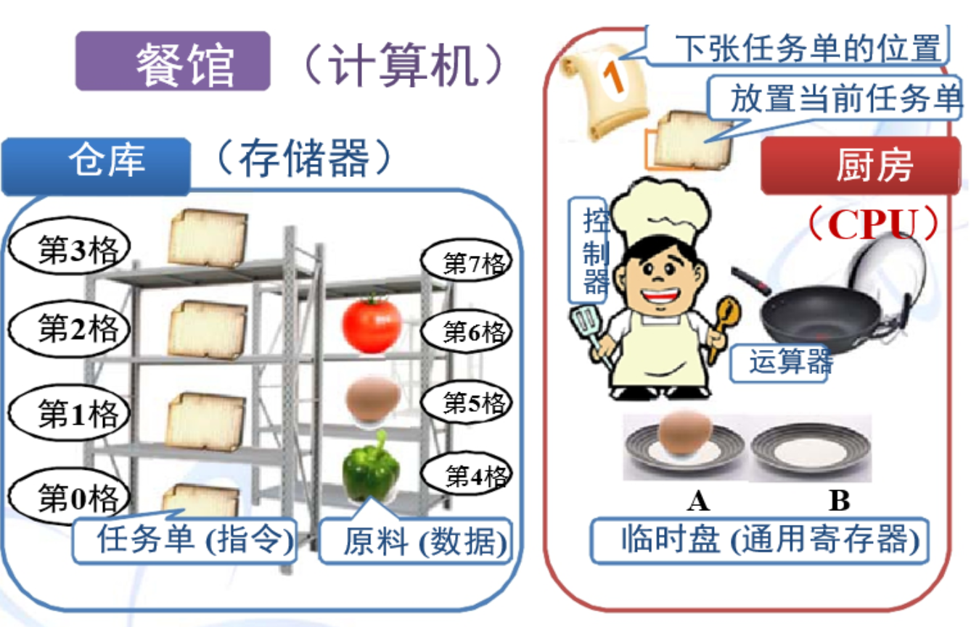
6/29/2020

Slide 7
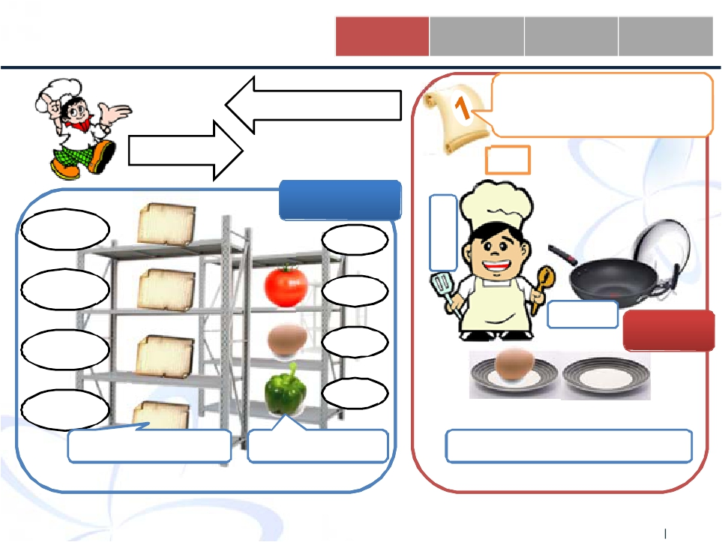
第一步：取任务单
取指
译码
执行
回写
需要 第1格
下张任务单的位置
(ADD A，[6])
送回
存储器
第7格
第6格
控
制
器
第3格
第2格
运算器
CPU
第1格
第5格
第4格
原料 (数据)
第0格
任务单 (指令)
A B
临时盘 (通用寄存器)
6/29/2020

Slide 8
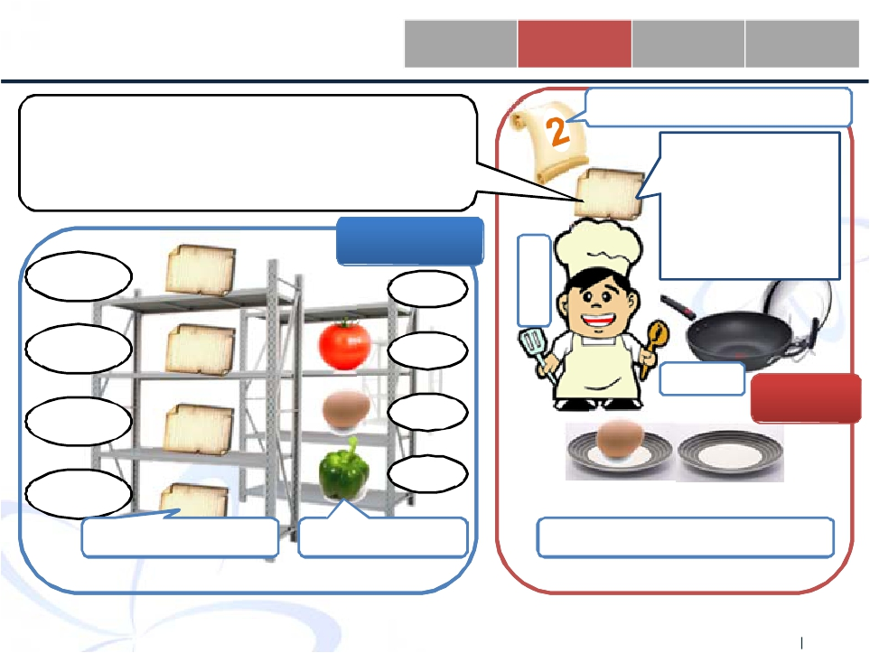
第二步：分析任务
取指
译码
执行
回写
制作方法：炒
原料位置：储藏间第6格、临时盘A
成品盛放：临时盘A
下张任务单的位置
①取第6格
②取临时盘A
③炒
④存 临时盘A
存储器
第7格
第6格
控
制
器
第3格
第2格
运算器
CPU
第1格
第5格
第4格
原料 (数据)
第0格
任务单 (指令)
A B
临时盘 (通用寄存器)
6/29/2020

Slide 9
第二步：分析任务
取指
译码
执行
回写
制作方法：炒
原料位置：储藏间第6格、临时盘A
成品盛放：临时盘A
下张任务单的位置
①取第6格
②取临时盘A
③炒
④存临时盘A
存储器
第7格
第6格
控
制
器
第3格
第2格
运算器
CPU
第1格
第5格
第4格
原料 (数据)
第0格
任务单 (指令)
A B
临时盘 (通用寄存器)
6/29/2020

Slide 10
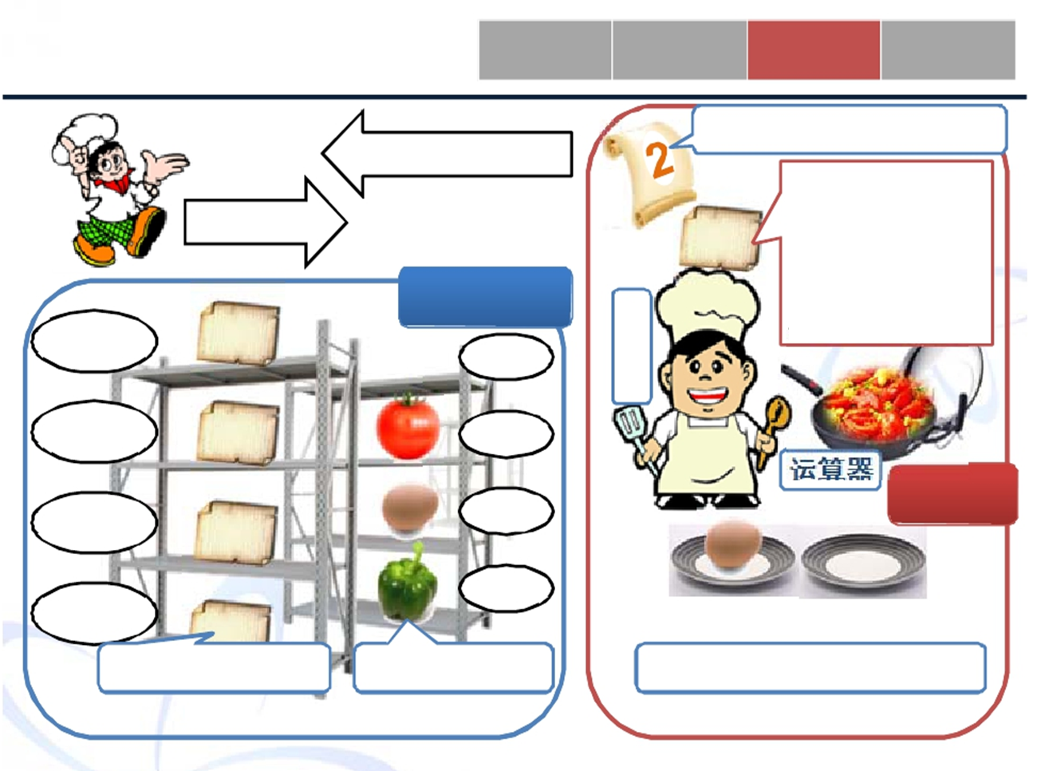
第三步：执行任务
取指
译码
执行
回写
下张任务单的位置
①取第6格
②取临时盘A
需要 第6格
送回
③炒
④存临时盘A
存储器
第7格
第6格
控
制
器
第3格
第2格
CPU
第1格
第5格
第4格
原料 (数据)
第0格
任务单 (指令)
A B
临时盘 (通用寄存器)
6/29/2020

Slide 11
第三步：执行任务
取指
译码
执行
回写
下张任务单的位置
①取第6格
②取临时盘A
需要 第6格
送回
③炒
④存临时盘A
存储器
第7格
第6格
控
制
器
第3格
第2格
CPU
第1格
第5格
第4格
原料 (数据)
第0格
任务单 (指令)
A B
临时盘 (通用寄存器)
6/29/2020

Slide 12
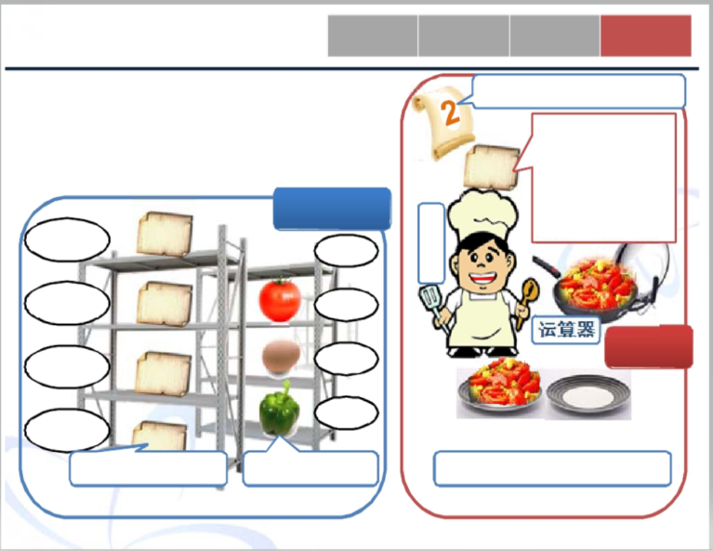
第四步：写结果
取指
译码
执行
回写
下张任务单的位置
①取第6格
②取临时盘A
③炒
④存临时盘A
存储器
第7格
第6格
控
制
器
第3格
第2格
第5格
CPU
第1格
第4格
原料 (数据)
第0格
任务单 (指令)
A B
临时盘 (通用寄存器)
6/29/2020

Slide 13
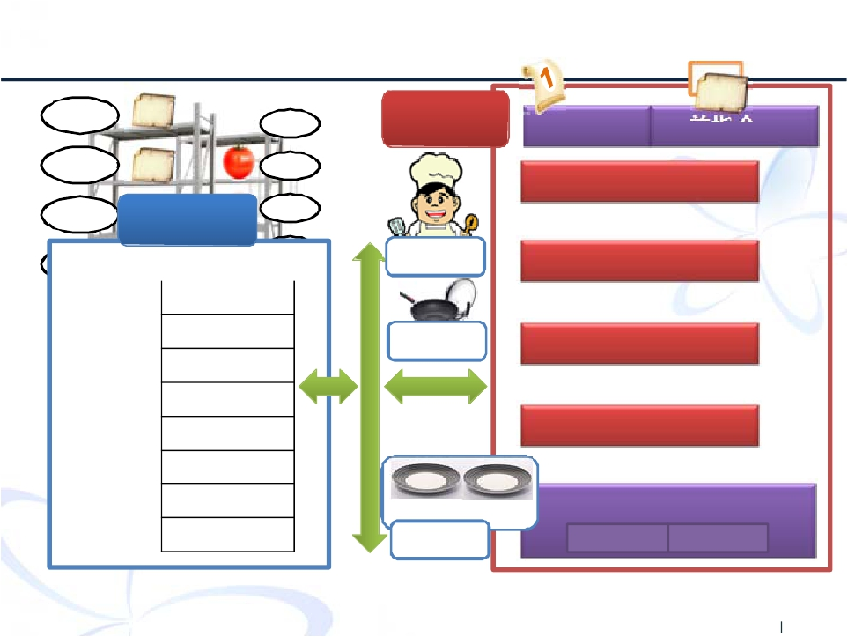
执行指令的相关部件
第3格
第7格
CPU
指令地址
当前指令编码
第2格
第6格
取指部件
第1格
存储器
第5格
第0格
第4格
厨师
译码部件
地址
内容
…
……..
6
5
4
3
2
00000010
01010101
01010101
01010101
01010101
厨具
执行部件
回写部件
1
0
10101010
01010101
通用寄存器
A:3 B:-
A
临时盘
B
6/29/2020

Slide 14

5.1 控制器的功能和基本结构
14
5.1.1 控制器的功能
5.1.2 控制器的组成
5.1.3 寄存器的组织
5.1.4 控制器的硬件实现
2020/6/29

Slide 15
5.1.1 控制器的功能
15
指令执行过程都是在控制器的控制下进行的,因此控制器的功能首先应该包含如下3点:
1.读取指令；2.分析指令；3.执行指令。
除此之外,控制器还应该具有如下功能：
4.控制程序和数据的输入与结果输出
根据程序的安排或人的干预,在适当的时候向输入输出设备发出一些相应的命令来完成I/O功能。
5.对异常情况和某些请求的处理
来自外部的请求可能有2类：
1)中断请求信号
2)DMA请求信号
2020/6/29

Slide 16
5.1.2 控制器的组成
16
1.程序计数器(PC)
存放待读取指令在内存中的地址信息。
需要注意：我们经常说在顺序执行的情况下,要得到下一条指令的地址,则进行PC+1操作,这里的+1是指一个单位,即指令字的字长。
2.指令寄存器(IR)
用以存放当前正在执行的指令,以便在指令执行过程中,控制完成一条指令的全部功能，在指令执行期间,需要依据该指令的内容产生各种控制信号。
3.指令译码器(ID)
指令寄存器中保存的是完整的指令内容，指令分成操作码和操作数(地址码)两部分。
4.地址形成部件
对于指令中的地址码部分,需要使用地址形成部件,根据不同的寻址方式来形成操作数的有效地址。
以上4个部件都属于指令部件,用于读取和分析指令。
2020/6/29

Slide 17
5.1.2 控制器的组成
17
5.脉冲源
脉冲源产生一定频率和宽度的时钟脉冲信号作为整个机器的时钟脉冲,是机器周期和工作脉冲的基准信号。
在机器刚加电时,还应产生一个总清信号(reset)。
当计算机的电源接通之后,脉冲源按照固定的频率重复发出时钟脉冲序列,直至电源关闭。
6.启停线路
启停线路也称启停控制逻辑。
电源接通后,脉冲源就发出一定频率的主时钟脉冲,但并不代表计算机已经开始工作。只有通过启停线路将计算机启动后,主时钟脉冲才允许进入,并启动节拍信号发生器开始工作。
根据计算机的需要,启停线路保证可靠地送出或封锁时钟脉冲,控制时序信号的发生或停止,从而启动机器工作或使之停机。
2020/6/29

Slide 18
5.1.2 控制器的组成
18
7.节拍信号发生器
节拍信号发生器又称脉冲分配器,用于将脉冲源产生的脉冲信号转换为各个机器周期中所需的节拍信号,控制计算机完成每一步操作。
通过以上的时序部件,可以形成计算机工作的节拍。
8.控制单元(CU)
将指令发出的各种控制信号按节奏进行分配。
当机器启动后,在节拍的作用下,控制单元根据当前正在执行的指令的需要,以及其他有关的因素,产生相应的时序控制信号,并根据被控功能部件的反馈信号调整时序控制信号。
9.中断控制逻辑
中断控制逻辑是用于控制中断处理的硬件逻辑。
2020/6/29

Slide 20
5.1.2 控制器的组成
20
由上述9种部件可得到控制器的基本组成框图：
2020/6/29

Slide 21
5.1.3 寄存器的组织
21
寄存器用于暂时保存运算和控制过程中的中间结果、最终结果以及状态信息。
CPU中的寄存器一般可分为通用寄存器和专用寄存器两大类。
1. 通用寄存器
通用寄存器(GR)用于传送和暂存数据,也可参与算术逻辑运算,并保及这算结果。除此之外还具有些特殊的功能,可由程序设计者根据需要进行指定。
现代计算机中，一般会在CPU中设置几十个甚至上百个通用寄存器,形成通用寄存器组。在这种情况下,只有在指令中对寄存器进行编址,才能明确是对哪个寄存器的访问。
2020/6/29

Slide 22
5.1.3 寄存器的组织
22
通用寄存器实例——累加寄存器(ACC)
累加寄存器(ACC),简称累加器。
累加器是专门存放算术或逻辑运算的一个操作数和运算结果的寄存器。
累加器可用于暂时存放算术逻辑单元ALU运算的结果信息。
运算器中至少要有一个累加器。
2020/6/29

Slide 23
5.1.3 寄存器的组织
23
2. 专用寄存器
专用寄存器是用于完成某个特殊功能的寄存器。CPU中至少应提供以下5种专用寄存器:
1）程序计数器(PC)
2）指令寄存器(IR)
3）地址寄存器(AR)
4）数据寄存器(DR)
5）状态条件寄存器(PSW)
以上5种专用寄存器连同累加寄存器,构成了CPU中必不可少的6种寄存器。
2020/6/29

Slide 24
5.1.3 寄存器的组织
24
(1) 程序计数器(PC)
程序计数器(PC)使CPU能够确定下一条指令的地址。
在程序开始执行时,需要将程序中第一条指令所在的内存单元地址送入PC,CPU依据PC中的地址信息取出指令加以执行。
当程序顺序执行时,PC中的内容自动加1,指向下一条待执行指令的地址。
当遇到需要改变程序执行顺序的情况时,如执行了转移指令,则依据指令中所提供的信息得到后继指令的地址,并将其送入PC,实现程序的转移。
程序计数器一般同时具有寄存信息和计数两种功能。
2020/6/29

Slide 25
5.1.3 寄存器的组织
25
(2) 指令寄存器(IR)
CPU根据PC中的信息取出指令,将其存放在指令寄存器中。在指令执行期间,IR中的内容不允许发生变化,以保证指令功能的正确和完整实现。
(3) 地址寄存器(AR)
地址寄存器用于暂时存放当前CPU所访问的内存单元的地址。由于主存和CPU之间存在速度差异,因此需要使用地址寄存器来暂时保存当前的地址信息,直到主存完成读写操作。
2020/6/29

Slide 26
5.1.3 寄存器的组织
26
(4) 数据缓冲寄存器(DR)
数据缓冲寄存器用于暂时存放由主存读出的一条指令或一个数据字;反之,当向内存写入一条指令或一个数据字时,也将它们暂时存放在数据缓冲寄存器中。
当CPU和主存进行信息交换时,都需要使用地址寄存器和数据缓冲寄存器;如果将外围设备的设备地址当做内存的地址单元来看待,则CPU和外围设备交换信息时也需要使用地址寄存器和数据缓冲寄存器。
数据缓冲寄存器有时也简称为数据寄存器。
2020/6/29

Slide 27
5.1.3 寄存器的组织
27
(5)状态条件寄存器(PSW)
状态条件寄存器用于保存由算术指令和逻辑指令运行或测试的结果建立的各种条件码内容,如运算结果进位标志(C)、运算结果溢出标志(V)、运算结果为负标志(N)、运算结果为零标志(Z)等,这些标志位通常分别由一位触发器来保存。这些信息也称为程序状态字,表明程序和机器的运行状态,是参与控制程序执行的重要依据之一。
除此之外,状态条件寄存器中还保存中断和系统工作状态等信息以便使CPU和系统能及时了解机器运行状态和程序运行状态。
2020/6/29

Slide 28
5.1.4 控制器的硬件实现
28
在控制器的组成部件中,最核心也是最复杂的部分就是控制单元。根据控制单元产生信号的方式,可将控制器分为两大类,即硬布线控制器和微程序控制器。
1.硬布线控制器
设计思想：如果将译码信号、时序信号和反馈信号看作电路的输入,将控制单元产生的操作控制信号看作电路的输出,控制单元的设计就变成了一个普通的组合逻辑电路设计问题。此时可依据输入和输出之间的关系,得到每个输出信号的逻辑表达式,并通过门电路予以实现。
2020/6/29

Slide 29
5.1.4 控制器的硬件实现
29
2.微程序控制器
设计思想：从某种意义上说,可以理解为是用软件程序设计的思想来解决硬件设计问题。
计算机在接受机器指令后,需要完成一系列操作,即“指令—一组操作”。如果将其与“程序—一组指令”对照,则可将这组操作事先编写成类似于指令的形式(称为微指令),从而将执行一条指令转变为执行事先设计好的若干条微指令。
2020/6/29

Slide 30
5.2 时序系统与控制方式
30
5.2.1 指令周期和机器周期
5.2.2 节拍和脉冲
5.2.3 多级时序系统
5.2.4 控制器的控制方式
2020/6/29

Slide 31
5.2.1 指令周期和机器周期
31
指令周期
CPU每取出并执行一条指令,都要完成一系列的操作,这一系列操作所需的时间称为一个指令周期。或者说,指令周期是取出并执行一条指令的时间。
机器周期
机器周期也称为CPU周期，通常用内存中读取一个指令字所需要的最短时间来规定机器周期。
一般将一个指令周期划分为多个机器周期,每个机器周期完成一个功能相对独立的基本操作,如取指周期、取数周期、执行周期等。
2020/6/29

Slide 32
5.2.2 节拍和脉冲
32
1.节拍
把一个机器周期分为若干个相等的时间段,每个时间段对应一个电位信号,称为节拍电位信号。一个节拍的宽度取决于CPU完成一次微操作所需要的时间。
不同机器周期所需要的节拍数不同。为了确定所需节拍的数量,一般有以下几种方法：
1)统一节拍法
2)分散节拍法
3)延长节拍法
2020/6/29

Slide 33
5.2.2 节拍和脉冲
控制简单，但利用率低
1)统一节拍法
统一节拍法中,所有机器周期所需要的节拍数量是相同的。
以最复杂的机器周期为准来确定节拍的数量,同时以最复杂的微操作来确定每个节拍所需时间的长短。
这种方法采用统一的具有相等时间间隔和相同数目的节拍,使得所有机器周期的长度都是相等的,因此也称为定长CPU周期。
2)分散节拍法
根据每个机器周期的实际需安来安排节拍数量,提高利用率。这种方法也称为不定长CPU周期。
3)延长节拍法
照顾多数机器周期的需求,选取适当的节拍数作为基本节拍数。对于比较复杂的机器周期,难以在基本节拍数之内完成全部微操作,可延长1~2个节拍。这种方法也称为中央控制和局部控制相结合的方法。
33
利用率高，但管理复杂
折中方法
2020/6/29

Slide 34
5.2.2 节拍和脉冲
34
2.脉冲
节拍是一种电位信号,表示当前所处的位置。在节拍中执行的一些微操作需要同步定时脉冲。为此,在一个节拍中需设置1个或多个工作脉冲,以保冲触发器可靠,稳定地翻转。
3.微型计算机中的处理方式
在微型计算机中,为简化设计,往往不再单独设置节拍,而是直接使用时钟信号。时钟信号的一次变化周期称为时钟周期,时钟信号的频率即通常所说的CPU主频。时钟周期是与节拍相对应的。
2020/6/29

Slide 35
5.2.2 节拍和脉冲
35
使用机器周期、节拍和脉冲可形成三级时序系统。
一个指令周期中包含若干个机器周期,一个机器周期中包含若干个节拍电位,一个节拍电位中包含1个或多个工作脉冲。在机器周期之间、节拍电位之间和工作脉冲之间是紧密相连的,不允许存在空隙。
如果是在微型计算机中,时序系统会略有不同,称为时钟周期时序系统。一个指令周期中包含若干个机器周期,一个机器周期中包含若干个时钟周期,每个时钟周期对应图5.2中的节拍Ti。
2020/6/29

Slide 36
5.2.3 多级时序系统
36
2020/6/29

Slide 37
5.2.4 控制器的控制方式
37
控制器控制一条指令执行的过程实质上是一次执行一个确定的微操作序列的过程,这在硬布线控制器和微程序控制器中是一样的。
通常将如何形成不同微操作序列所采用的时序控制方式称为控制器的控制方式,常见的有以下4种：
1）同步控制
2）异步控制
3）联合控制
4）人工控制
2020/6/29

Slide 38
5.2.4 控制器的控制方式
38
1.同步控制方式
同步控制方式下,任何一条已定的指令在执行时所需的机器周期数和节拍数都是固定不变的。
根据不同情况,同步控制方式可选用之前介绍的统一节拍法、分散节拍法和延长节拍法来确定机器周期。
（1）采用完全统一的机器周期执行各种不同的指令。
（2）采用不定长机器周期。
（3）中央控制与局部控制结合。
2020/6/29

Slide 39
5.2.4 控制器的控制方式
39
图5.3 采用统一节拍法的同步控制方式
图5.4 采用分散节拍法的同步控制方式
2020/6/29

Slide 40
5.2.4 控制器的控制方式
40
2.异步控制方式
每条指令、每个微操作需要多少时间就占用多少时间,不采用统一的周期或节拍来控制,当控制器发出进行某一微操作的控制信号后,等待执行部件完成该操作后发回“回答”信号或“结束”信号,再开始新的微操作,称为异步控制方式。
在异步控制方式中,CPU没有空闲等待的状态,但需要采用各种应答电路,因此控制比较复杂。
3.联合控制方式
将同步控制和异步控制相结合,对不同指令的各个微操作实行大部分统一、小部分区别对待的方式,称为联合控制方式。
2020/6/29

Slide 41
5.2.4 控制器的控制方式
41
4.人工控制方式
在计算机面板或内部设置一些开关或按键以进行人工控制。
1)Reset按键
按下此键时产生Reset信号,使计算机处于初始状态,解识死机等问题。
2)连续或单条转换开关
连续工作是指计算机按正常速度执行程序,单条则是指每执行一条指令后计算机自动停机,在调试硬件或调试程序时可观察每条指令的执行结果。在机器工作前先将连续或单条转换开关设置好,启动后就能按照预定状态工作。
3)符合停机开关
在机器内设置一组符合开关,当程访问存储器的地址与所置开关相等时,机器停止运行,称为地址符合停机。
2020/6/29

Slide 42
5.3 微程序控制
42
5.3.1 基本概念
5.3.2 基本原理
5.3.3 设计技术
5.3.4 微指令格式设计
5.3.5 微指令的执行方式
2020/6/29

Slide 43

5.3 微程序控制
43
微程序控制器中所采用的是微程序设计技术,微程序设计的概念和原理最早产生于1951年,由英国剑桥大学的M.V.Milkes教授在《设计自动化计算机的最好方法》一文中提出,并首先将该思想应用于计算机控制器的设计。
2020/6/29

Slide 44
5.3.1 基本概念
44
1.微命令和微操作
为了完成一条指令的执行,控制器需要发出各种控制命令,这些命令称为微命令；
执行部件接受微命令所执行的操作,称为微操作。
一条指令的执行过程分解为一个微操作序列。
微命令和微操作是一一对应的。
微命令是微操作的控制信号,由控制器发出;
微操作是收到微命令后所执行的具体操作,由执行部件实现。
2020/6/29

Slide 45
5.3.1 基本概念
45
2.微指令和微程序
完成一条指令所需要的控制信号需要分批送出,同时发出的一组微命令的集合就形成微指令。
一条机器指令分成多步执行,每一步对应一条微指令,这些微指令的集合就构成了微程序。
每一条机器指令对应一段微程序。
3.控制存储器
有了微程序之后,执行一条机器指令就变成了执行这条机器指令所对应的微程序,即一组微指令。这些微程序是由机器设计者编制并存放在控制器内部的,存放这些微程序的存储器称为控制存储器。当CPU设计完成后,每条机器指令所对应的微程序也就确定下来了,一般用户是无法更改的,因此控制存储器可以使用只读存储器来实现。
2020/6/29

Slide 46
5.3.1 基本概念
46
4.微地址
微指令存放在控制存储器中,其执行过程类似于指令的执行,当一条微指令执行结束后,需要知道下一条微指令所在地址,取出并继续执行,由于微指令是存放在控制存储器中的,这个地址就是微指令在控制存储器中的地址,称为微地址。
5.微指令寄存器
微指令寄存器用于在微指令执行期间暂存微指令,防止其信息发生改变。
2020/6/29

Slide 47
5.3.1 基本概念
47
6.微周期
从控制存储器中读取并且执行一条微指令所需要的全部时间称为微周期。
在串行方式的微程序控制器中,微周期等于微指令读取时间和执行时间之和;
在流水线方式下,情况有所不同,读者可参照流水线部分的有关内容。
从以上基本介绍中可以了解到,在微程序控制的计算中,执行一条指令,其实质是执行一段存放在控制存储器中的微程序。
2020/6/29

Slide 48
5.3.2 基本原理
48
微程序控制器的基本思想可以概括如下：
（1）将控制器所需要的微命令，以微代码的形式编成微指令，存入一个控制存储器中，该控制存储器由只读存储器ROM构成。在计算机运行时，从控制存储器中取出微指令，用其所包含的微命令开控制有关部件的操作。
（2）将每条机器指令分解为若干微操作序列，用若干条微指令来解释一条机器指令。再根据整个指令系统的需要，编制出一套完整的微程序，预先存入控制存储器中。
2020/6/29

Slide 49
补充：数据通路的概念
计算机中的信息(数据、指令代码、地址等)从一个部件传输到另一个部件所经过的路径,连同路径上的设备（如寄存器、控制逻辑门、加工部件等）,统称为数据通路。
运算器接受数据输入进行运算,并将运算结果输出,也可以作为数据信息的传输通路。
在图5.1的基础上加入相应的控制门,得到图5.6所示的简单CPU模型的数据通路。

Slide 50
补充：数据通路的概念
注意：
数据通路中，从接收端接收信息，从发送端发送信息。
接收和发送均由控制信号控制，即设置门电路控制。
当同一段数据通路中多个门电路，则某一瞬时只允许打开其中一个门电路。

Slide 51
5.3.2 基本原理
51
设某简单CPU模型的数据通路图如图所示，ALU能够进行加（+）、减（-）、逻辑加（∨）、逻辑乘（∧）四种运算。
2020/6/29

Slide 52
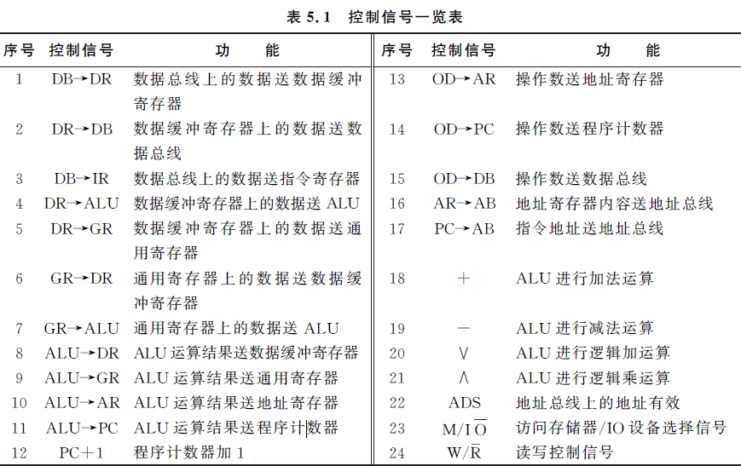
5.3.2 基本原理
52
2020/6/29

Slide 53
5.3.2 基本原理
53
以加法指令ADD AX，OD为例。这是一条访问主存取数并执行加法的指令，其中一个加数来自通用寄存器GR中的AX，另一个加数的主存地址由OD指出，运算结果送回AX中。ADD指令的指令周期中包含三个机器周期，每个周期中发出的信号可以用一条微指令来加以描述，每条微指令所需的控制信号如下。
2020/6/29

Slide 54
54
2020/6/29

Slide 55
5.3.2 基本原理
55
1)取指微指令
(1)将程序计数器PC中的内容送到地址总线AB。
PC→AB(17)
(2)由控制单元CU 经控制总线CB向存储器发出读命令。
ADS(22),M/IO=1(23),W/R=0(24)
(3)存储器完成读操作,将读出的结果经数据总线DB送至指令寄存器IR。
DB→IR(3)
(4)PC中的内容递增,指向顺序执行情况时的下一条指令的地址。
PC+1(12)
(5)对操作码进行译码,识别出指令类型,此操作自动完成。
2020/6/29

Slide 56
5.3.2 基本原理
56
2)取数微指令
(1)将指令寄存器IR中的地址码部分送入地址寄存器AR。
OD→AR(13)
(2)将AR中的信息(待取数据的地址)送往地址总线。
AR→AB(16)
(3)由控制单元CU 经控制总线CB向存储器发出读命令。
ADS(22),M/IO=1(23),W/R=0(24)
(4)存储器完成读操作,将读出的结果经数据总线DB送至数据缓冲寄存器DR。
DB→DR(1)
2020/6/29

Slide 57
5.3.2 基本原理
57
3)执行(计算)微指令
(1)将DR中的数据送入ALU 的一端。
DR→ALU(4)
(2)将通用寄存器GR中的数据送入ALU 的另一端。
GR→ALU(7)
(3)CPU 发出加法操作信号,完成两数相加。
+(18)
(4)将加法结果送回到通用寄存器。
ALU→GR(9)
2020/6/29

Slide 58
5.3.2 基本原理
58
以STA AX，OD为例，其功能是将通用寄存器中的内容送往指定的主存单元，主存单元的地址由OD指明。STA指令的执行过程可以分为两个机器周期。
2020/6/29

Slide 59
59
2020/6/29

Slide 60
5.3.2 基本原理
60
1)取指微指令
(1)将程序计数器PC中的内容送到地址总线AB。
PC→AB(17)
(2)由控制单元CU 经控制总线CB向存储器发出读命令。
ADS(22),M/IO=1(23),W/R=0(24)
(3)存储器完成读操作,将读出的结果经数据总线DB送至指令寄存器IR。
DB→IR(3)
(4)PC中的内容递增,指向顺序执行情况时的下一条指令的地址。
PC+1(12)
(5)对操作码进行译码,识别出指令类型,此操作自动完成。
2020/6/29

Slide 61
5.3.2 基本原理
61
2)执行（存储）微指令
① 将指令寄存器IR中的地址码部分送入地址寄存器AR。
OD→AR(13)
② 将AR中的信息送往地址总线。
AR→AB(16)
③ 将GR中的内容送至DR。
GR→DR(6)
④ 由控制单元CU经控制总线CB向存储器发出写命令。
ADS(22)，=1(23)，=1(24)
⑤ 存储器完成写操作，将DR中的内容经数据总线DB写入指定主存单元。
DR→DB(2)
2020/6/29

Slide 62
5.3.2 基本原理
62
以一条无条件跳转指令为例。格式为JMP OD，其中OD指示待跳转指令所在地址。JMP指令的执行过程可以分为两个机器周期。
2020/6/29

Slide 63
63
2020/6/29

Slide 64
5.3.2 基本原理
64
1)取指微指令
(1)将程序计数器PC中的内容送到地址总线AB。
PC→AB(17)
(2)由控制单元CU 经控制总线CB向存储器发出读命令。
ADS(22),M/IO=1(23),W/R=0(24)
(3)存储器完成读操作,将读出的结果经数据总线DB送至指令寄存器IR。
DB→IR(3)
(4)PC中的内容递增,指向顺序执行情况时的下一条指令的地址。
PC+1(12)
(5)对操作码进行译码,识别出指令类型,此操作自动完成。
2020/6/29

Slide 65
5.3.2 基本原理
65
2)执行（跳转）微指令
将指令寄存器IR中的地址码部分送入程序计数器PC。
OD→PC(14)
可见，取指微指令对所有指令都是相同的，因此是一条公用微指令。
2020/6/29

Slide 66
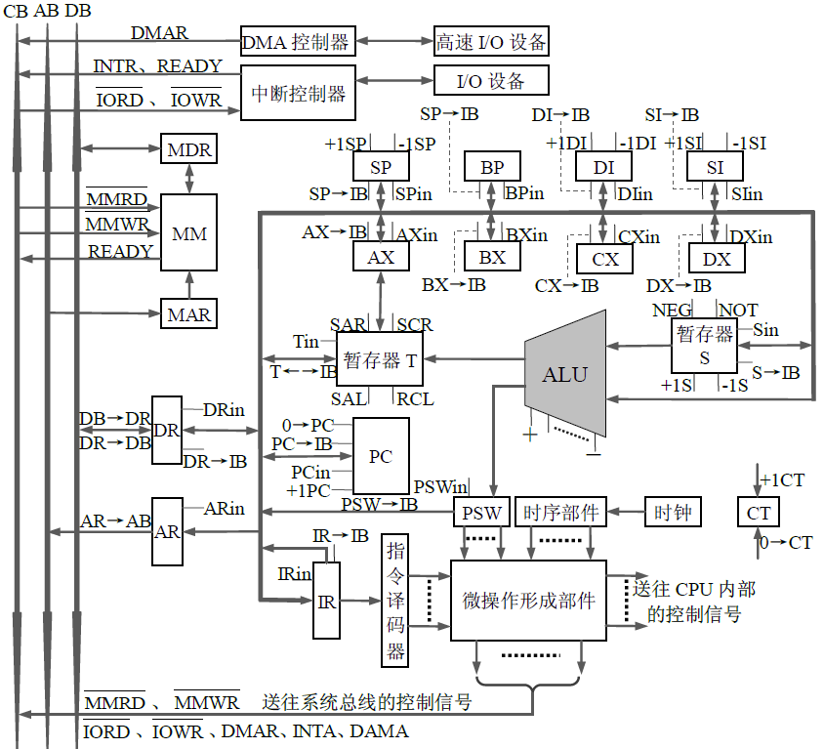

Slide 68
5.3.2 基本原理
68
微指令的基本格式
下址字段与控制存储器的容量有关,若控
制存储器容量为8K字,则每条微指令还需
要13位来表示下址。
控制存储器的容量取决于实现指令系统
所需的微程序长度。
将每个控制信号用一个控制位来表示，当该位为“1”时，定义为有控制信号;当该位为“0”时，没有控制信号。
2020/6/29

Slide 69
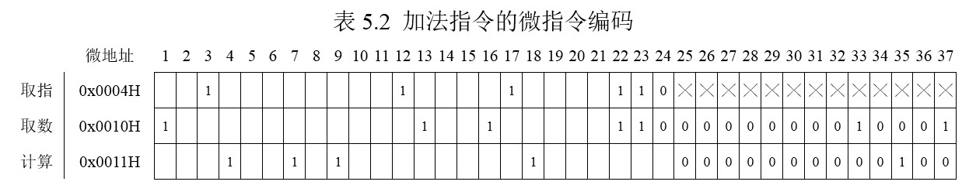
5.3.2 基本原理
69
表5.2为加法指令的3条微指令的编码,每一小格表示1位二进制,空格表示0,第25--37位为下址。
从下址字段可以看出,取指微指令的微地址是0x0004H,取数微指令的微地址是0x0010H,计算微指令的微地址是0x0011H。
2020/6/29

Slide 70
5.3.2 基本原理
70
假设减法指令（SUB）与加法指令（ADD）的格式及工作过程相同,区别仅在于执行(计算)阶段送的是“-”信号,连同STA 和JMP指令,可以给出如下微程序流程图。
图中的每个方框表示一条微指
令,方框上方的地址是该微指令
在控制存储器中的地址,方框内
为执行的操作,方框下方的地址
是其后续微指令的地址。
2020/6/29

Slide 71
5.3.2 基本原理
71
微程序控制器主要由控制存储器、微指令寄存器、微地址寄存器以及微地址形成部件等组成。
2020/6/29

Slide 72
5.3.2 基本原理
72
1)控制存储器(CM/CS)
控制存储器用来存放实现全部指令的所有微程序。机器在执行指令时,微程序控制器不断地从控制存储器中读取对应的微程序,用微指令中的控制信号去控制处理器的其他部件。控制存储器一般由只读存储器构成,将微程序写入只读存储器称为微程序的固化。
2)微地址寄存器(μAR)
微地址寄存器中存放的是下一条待执行的微指令的微地址,即微指令在控制存储器中的存储位置。
2020/6/29

Slide 73
5.3.2 基本原理
73
3)微地址形成部件
微地址形成部件用于产生初始微地址和后续微地址、控制微指令序列。从结构上,一般包括根据指令操作码产生指令入口微地址的译码器和顺序控制逻辑。
4)微指令寄存器(μIR)
微指令寄存器用于存放从控制存储器中读出的一条微指令信息,它包含产生操作信号的控制码字段以及取出下一条微指令的地址字段。
2020/6/29

Slide 74
5.3.2 基本原理
74
微程序控制器的基本工作过程如下:
1）当指令被送入指令寄存器之后,由微地址形成部件根据操作码进行译码,得到该机器指令的首条微指令的微地址。
2）根据微地址到控制存储器中取出对应的微指令,送入微指令寄存器。
3）微指令寄存器的控制字段产生控制信号,送至各功能部件产生对应的操作。
4）微指令寄存器的下址字段提供与后续微指令地址有关的信息,经顺序逻辑控制部件产生后续微地址,继续取出下一条微指令并执行。
5）这样一直进行下去,直至此机器指令对应的微程序执行结束。
6）微程序的最后一条微指令,其下址字段又指向取指微指令,从而取出下一条机器指令,继续执行。
2020/6/29

Slide 75
5.3.3 设计技术
75
微程序设计时有两个关键问题
1) 如何由微指令的控制字段形成微操作所需要的微命令
2) 如何形成下一条微指令的地址（微地址）。这两个问题所涉及的就是微程序设计技术，即如何确定微指令的结构。
这两个问题所涉及的就是微程序设计技术，即如何确定微指令的结构。
在进行微程序设计时，还需要关心一些设计目标。
2020/6/29

Slide 76
5.3.3 设计技术
76
微命令的编码方式
微命令的编码方式是指如何对微指令的控制字段进行编码,以形成控制信号。不同类型的计算机对编码效果有着不同的要求。
微命令的编码方式通常有如下几种：
1.直接控制法
2.字段直接编译法
3.字段间接编译法
2020/6/29

Slide 77
5.3.3 设计技术
77
1.直接控制法
在微指令的控制字段中,每一位代表一个微命令。在设计微指令时,是否发出某个微命令,或该微命令的信号是“1”还是“0”,只要在控制字段中的对应位进行正确的设置即可。
优点：简单直观，输出直接用于控制
缺点：微指令字较长，因而使控制存储器容量较大。
2020/6/29

Slide 78
5.3.3 设计技术
如果有若干个(一组)微命令，在每次选择
使用它们的微周期内，只有一个微命令起
作用，那么这若干个微命令是互斥的。
78
2.字段直接编译法
在字段直接编译法中,将控制信号划分成若干个字段,每个字段都是一组互斥的微命令,即一个微周期内至多只有其中一个信号有效。
对这组微命令进行二进制编码,然启通过字段译码器对每组编码,进行译码输出作为操作控制信号。
对于需要并行发出的微命令,须将其分配在不同的字段中。
微周期：是一条微指令所需的执行时间。
字段直接编译法也称显式编码或单重定义编码方法。
2020/6/29

Slide 79
5.3.3 设计技术
79
当字段长度为3位时，最多只能表示7个互斥的微命令，通常代码000表示不发微命令。
优点：缩短了微指令长度。
代价：在微指令寄存器的输出端，为该字段增加一个译码器，该译码器的输出即为原来的微命令。
字段长度n与所能表示的微命令数m的关系：m=2^{n}-1
字段直接编译法的工作方式
2020/6/29

Slide 80
5.3.3 设计技术
80
3.字段间接编译法
如果在字段直接编译法中，还规定一个字段的某些微命令，要兼由另一字段中的某些微命令来解释，称为字段间接编译法。
优点：进一步减少了指令长度。
缺点：削弱微指令的并行控制能力。
字段间接编译法的工作方式
2020/6/29

Slide 81
5.3.3 设计技术
81
微地址的形成方式
基本概念:
现行微指令:当前正在执行的微指令。
现行微地址:现行微指令所在的控制存储器单元的地址。
后继微指令:下一条要执行的微指令。
后继微地址:后继微指令所在的控制存储器单元地址。
微程序控制:当前微指令执行完毕后，产生后继微指令的微地址的方法
2020/6/29

Slide 82
5.3.3 设计技术
82
1.以计数器方式产生后继微地址
计数器方式也称增量方式。
A）微程序入口：
首条微指令，由专门硬件电路产生，控制实现取指操作；
B）顺序执行：
后继微地址＝现行微地址（在微程序计数器中）＋1
C）转移地址：
后继微地址＝现行微地址＋转移条件译码（相对转移量）
D）由操作码产生后继地址
2020/6/29

Slide 83
5.3.3 设计技术
83
优点是微地址形成机构比较简单、实现方法直观、易于掌握;
缺点是执行速度慢、存在大量的分支、转移微指令的执行需要占用时间。
为了降低成本,一般都是将微地址寄存器(μAR)改为具有计数功能的寄存器,以实现微程序计数器（μPC）的功能。
2020/6/29

Slide 84
5.3.3 设计技术
84
2.以断定方式产生后继微地址
断定方式的后继微地址可由微程序的设计者在下址字段中给定,在需要根据条件进行转移时,可根据微指令所规定的测试结果直接决定后继微地址的全部或部分值。
例如,当有2个分支时,可以引入2个字段下址1和下址2,根据状态条件选择其中一个下址作为下一条微指令的微地址。
优点：微程序执行速度较快、可以不需要使用μPC来指定下一条微指令的微地址、灵活性好;
缺点：增加了微指令代码的长度。
2020/6/29

Slide 85
5.3.3 设计技术
85
断定方式的微程序控制器
2020/6/29

Slide 86
5.3.3 设计技术
86
3.以结合方式产生后继微地址
结合增量方式和断定方式的优点而形成的一种方式。
微指令的下址字段分成两部分：
转移控制字段BCF和转移地址字段BAF， BCF控制转移条件，BAF控制转移的目标地址。
当条件成立时，微程序要转移，将BAF送μPC，否则顺序执行下一条微指令(μPC+1)。
执行微程序条件转移时，决定转移与否的硬件条件有好几种。由BCF定义的六个微命令见表5.3。
2020/6/29

Slide 87
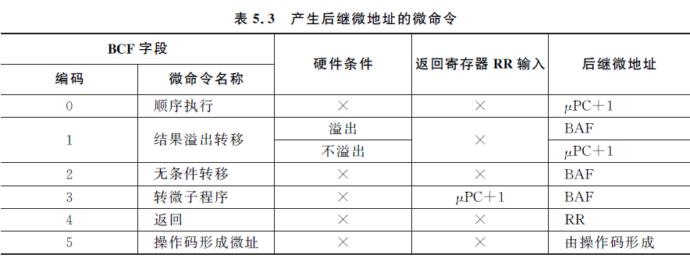
5.3.3 设计技术
87
2020/6/29

Slide 88
5.3.3 设计技术
88
2020/6/29

Slide 89
5.3.3 设计技术
BCF=2，无条件转移微命令，将BAF送μPC。
89
BCF=3，转微子程序微命令，把微子程序人口地址从BAF送μPC，从而实现转移。在转移之前要把该条微指令的下一地址(μPC+1)送人返回寄存器RR之中。
BCF=0，顺序执行微命令，μPC+1为后继微地址。
BCF=4，返回微命令，把RR中的返回微地址送人μPC，从而实现从微子程序返回到原来的微程序。
BCF=1，条件转移微命令，当运算结果溢出时，将BAF送μPC,否则μPC+1－>μPC。
BCF=5，操作码产生后继微地址的微命令，这是取指后，按现行指令执行的第一条微指令。
结合方式的微程序控制器结构
2020/6/29

Slide 90
5.3.3 设计技术
90
BAF的长度有两种情况：
①与μPC的位数相等；可以从控制存储器的任一单元取微指令。
特点:转移灵活，但增加了微指令的长度.
②比μPC短；考虑到转移点在μPC附近，或者在控制存储器的某区域内，所以由原来的μPC的若干位与BAF组合成转移微地址。
特点:转移地址受到限制，但可缩短微指令长度。
2020/6/29

Slide 91
5.3.4 微指令格式设计
91
微指令的格式与微指令的编码方式有关，微指令的格式大体上可分成两类：水平型微指令和垂直型微指令。
1. 水平型微指令
在一条微指令中定义并执行多个并行操作微命令。
一般格式如下：
在实际应用中，直接控制法、字段编译法(直接、间接编译法)经常应用在同一条水平型微指令中。从速度来看，直接控制法最快，字段编译法要经过译码，所以会增加一些延迟时间。
控制字段 ｜判别测试字段｜下地址字段
2020/6/29

Slide 92
5.3.4 微指令格式设计
92
2. 垂直型微指令
在微指令中设置有微操作码字段，采用微操作码编译法，由微操作码规定微指令的功能，称为垂直型微指令。
特点：不强调实现微指令的并行控制功能，通常一条微指令只要求能控制实现一二种操作。这种微指令格式与指令相似:每条指令有一个操作码；每条微指令有一个微操作码。
例如,假设微指令字长16位,其中微操作码占3位,可以表示8条垂直型微指令,其中部分微指令的格式如下。
2020/6/29

Slide 93
5.3.4 微指令格式设计
93
(1)寄存器—寄存器传送型微指令
功能：把源寄存器数据送目标寄存器。
第0～2位为微操作码。
第3～7位是源寄存器编址，这五位可以指定31个寄存器之一作为源寄存器，00000可表示为由指令的地址码部分指出源寄存器地址。
第8～12位是目标寄存器的编址，这5位可以指定31个寄存器之一作为目标寄存器，00000可表示为由指令的地址码部分指出目标寄存器地址。
第13—15位是“其他字段”，可协助本条微指令完成其他控制功能。
2020/6/29

Slide 94
5.3.4 微指令格式设计
94
(2)运算控制型微指令
功能：选择运算器(ALU)的左、右两输入端的信息，按ALU字段所指定的运算功能进行处理，并将结果送人暂存器中。
第0～2位为微操作码。
第3～7位为运算器左输入源的编址，这5位可以指定31种源信息之一，00000可表示为由指令的地址码部分指定左输人源的编址。
第8~12位为运算器右输入源的编址，这5位可以指定31种源信息之一，00000可表示为由指令的地址码部分指定右输入源的编址。
第13～15位为ALU字段，完成八种操作之一，例如加法、减法、逻辑加、逻辑乘等等。
2020/6/29

Slide 95
5.3.4 微指令格式设计
95
(3)访问主存微指令
功能：将存储器中一个单元的信息送入寄存器或将寄存器中的数据送往存储器。
第0～2位为微操作码。
第3～7位为寄存器地址编址。
第8～12位为存储器编址，可以按照系统设计所规定的寻址方式进行编址。
第13～14位规定是读或写操作。
第15位可协助本微指令完成其他控制功能。
2020/6/29

Slide 96
5.3.4 微指令格式设计
96
水平型微指令：
优点：并行操作能力强,效率高,灵活性强,执行一条机器指令时所需要的微指令数量少,执行速度快;
缺点：在水平型微指令中,每条微指令的字长较长,且要求设计者对机器的结构、数据通路、时序系统等非常了解,才能够编制出理想的微程序。
垂直型微指令：
优点：垂直型微指令的格式与指令的格式非常相似,因此容易掌握和使用,编程简单,不需要过多地了解硬件细节,且微指令的字长较短。
缺点：并行操作能力差,效率低,执行一条机器指令所需要的微指令数量多,执行时间长;
2020/6/29

Slide 97
5.3.5 微指令的执行方式
97
微指令的执行方式有串行和并行2种
1.串行方式
在串行方式中,取微指令和执行微指令是顺序进行的,在一条微指令被取出并执行完毕之后才能够读取下一条微指令。
2020/6/29

Slide 98
5.3.5 微指令的执行方式
98
(2)并行方式
将执行本条微指令的功能与取下一条微指令的操作在时间上重叠起来。（因为两种操作是在不同的部件中完成的）
实现方法:增加了微指令寄存器。
2020/6/29

Slide 100
5.4 硬布线控制
100
硬布线控制器是另一种控制器的实现方式，也是早期计算机唯一可以采用的方案。当前的RISC类型的计算机和高性能计算机中也普遍选用硬布线控制器。
2020/6/29

Slide 101
5.4 硬布线控制
101
硬布线控制器也称为组合逻辑控制器。
1.硬布线控制器的基本结构
逻辑网络的输入信号有3个来源:
(1)来自指令操作码译码器的输出;
(2)来自执行部件的反馈信息;
(3)来自时序产生器的时序信号,
包括节拍电位信号(机器周期信号)
和节拍脉冲信号(时钟周期信号)
逻辑网络的输出信号:
微操作控制信号,用来对执行部
件进行控制;还有一部分信号可
以根据条件变量来改变时序发
生器的计数顺序,以便跳过某些状态,缩短指令周期。
2020/6/29

Slide 102
5.4 硬布线控制
102
2.机器周期的区分
假设一个指令周期中包含4个机器周期,可以考虑如下两种基本的解决方案:
(1)使用一个2位的计数器进行计数,其译码输出产生的4个状态分别表示当前所处的机器周期;
(2)用四位触发器来分别表示4个周期,当机器处于某一周期时,相应的触发器处于“1”状态,而其余3个触发器则处于“0”状态,4位移位寄存器即可实现此功能。
采用计数器来区分机器周期时,译码器的输出可能会产生毛刺。
2020/6/29

Slide 103
5.4 硬布线控制
设计微操作控制信号的方法和过程:根据所有机器指令流程图，寻找出产生同一个微操作信号的所有条件，并与适当的节拍电位和节拍脉冲组合，从而写出其布尔代数表达式并进行简化，然后用门电路或可编程器件来实现。
为了防止遗漏，设计时可按信号出现在指令流程图中的先后次序书写，然后进行归纳和简化。要特别注意控制信号是电位有效还是脉冲有效，如果是脉冲有效，必须加入节拍脉冲信 号进行相“与”。

Slide 104
5.4 硬布线控制
104
3.控制信号的产生
以加法指令为例,用cy1、cy2、cy3分别表示当前处在取指周期、取数周期和执行周期。
加法指令的取指周期所产生的信号有:
根据“加法指令”和“取指周期”2个条件,可得各信号的逻辑表达式为:
PC→AB=加法指令·cy1
ADS= 加法指令·cy1·T1
M／IO= 加法指令·cy1
W／R= 加法指令·cy1
DB→IR= 加法指令·cy1
PC+1=加法指令·cy1
2020/6/29

Slide 105
5.4 硬布线控制
105
考虑到取指周期中的操作对所有指令都是相同的,与具体指令类型无关,因此可将上述表达式改写为:
PC→AB=cy1
ADS= cy1·T1
M／IO= cy1
W／R= cy1
DB→IR= cy1
PC+1=cy1
类似的,可以得到取数周期和执行周期中控制信号的逻辑表达式。
对所有指令都进行分析之后,若一个信号在若干条指令的多个机器周期中均出现,可以将这些信号组合起来。
2020/6/29

Slide 106
5.4 硬布线控制
106
4.与微程序控制器的比较
硬布线控制器与微程序控制器最主要的差异在于以下2方面。
(1)实现方式
微程序控制器采用微程序设计技术,将事先编写好的微程序存放在控制存储器中,电路比较规整,当需要对微程序进行修改时,只需要对控制存储器中的内容进行相应修改,使用方便;
硬布线控制器通过组合逻辑电路来产生控制信号,在设计期间需要对所有指令进行统一分析后再设计电路,电路结构复杂,当对指令系统进行修改时,需要对整个逻辑电路进行变动,当指令系统非常复杂时,修改非常麻烦。
(2)性能
在相同的半导体工艺条件下,微程序控制的速度比硬币线控制的速度低,因此其性能优于微程序控制器。
2020/6/29

Slide 107
5.5 典型微处理器
107
5.5.1 Pentium微处理器
5.5.2 PowerPC处理器
2020/6/29

